Slide 1
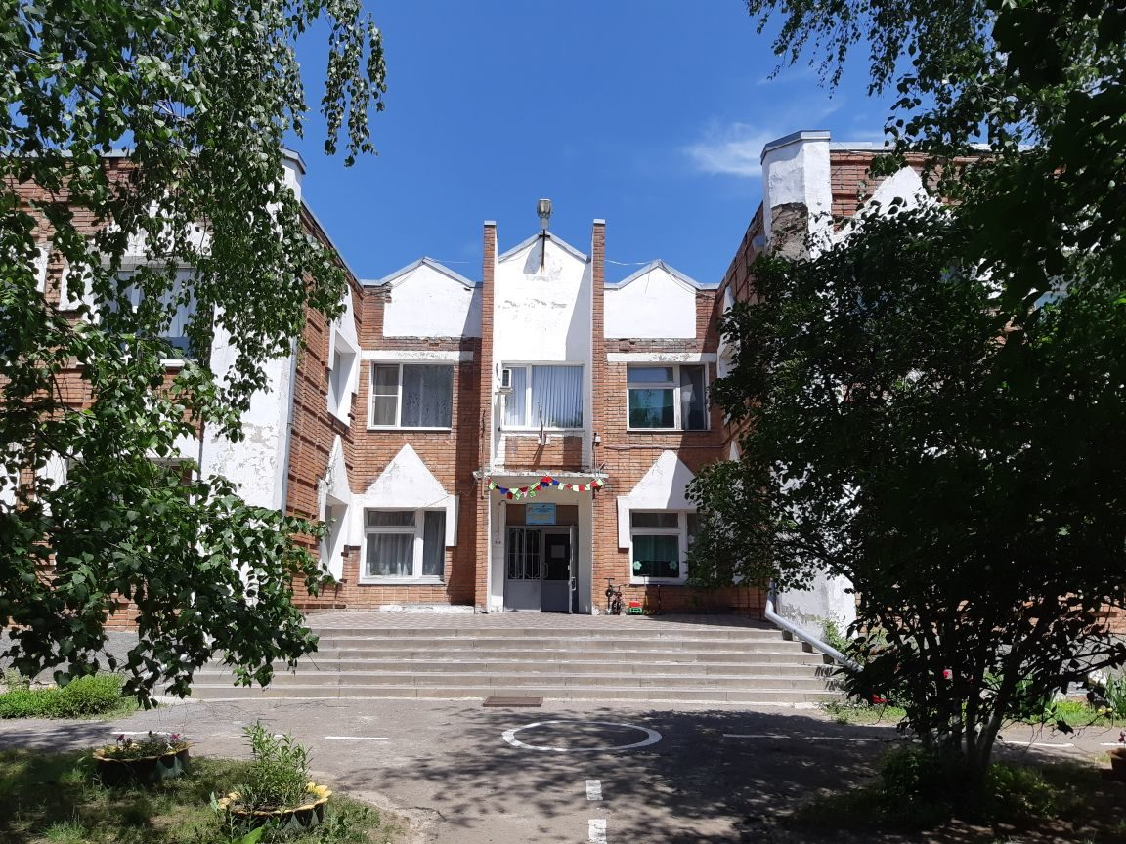
МУНИЦИПАЛЬНОЕ БЮДЖЕТНОЕ ДОШКОЛЬНОЕ
ОБРАЗОВАТЕЛЬНОЕ УЧРЕЖДЕНИЕ АКСАЙСКОГО
РАЙОНА ЦЕНТР РАЗВИТИЯ РЕБЕНКА ДЕТСКИЙ
САД ПЕРВОЙ КАТЕГОРИИ № 39 «Росинка»
«Разработка и реализация образовательной программы ДОО в соответствии с ФОП и ФАОП ДО:
Подготовила старший воспитатель : Сидоренко Е.В.
п. Рассвет 2023 г.

Slide 3
Изменения в законодательстве
Приказ от 08.11.2023 №955, который вносит изменения во ФГОС ДО, НОО, ООО, для обучающихся с ОВЗ и у/о
ПРИКАЗ от 25 ноября 2022 г. N 1028 ОБ УТВЕРЖДЕНИИ ФЕДЕРАЛЬНОЙ ОБРАЗОВАТЕЛЬНОЙ ПРОГРАММЫ ДОШКОЛЬНОГО ОБРАЗОВАНИЯ
Редакция от 24 сен 2022 Федеральный закон от 31.07.2020 № 247-ФЗ.Об обязательных требованиях в Российской Федерации
Федеральный закон от 24.09.2022 · № 371-ФЗ О внесении изменений в Федеральный закон "Об образовании в Российской Федерации" и статью 1 Федерального закона "Об обязательных требованиях в Российской Федерации"
Приказ Минпросещения №1048 от 01.12.2022 года О внесении изменений в Порядок организации и осуществления образовательной деятельности по основным образовательным программам - образовательным программам дошкольного образования от 30 августа 2013 г. № 1014".
РЕКОМЕНДАЦИИ ПО ФОРМИРОВАНИЮ ИНФРАСТРУКТУРЫ ДОШКОЛЬНЫХ ОБРАЗОВАТЕЛЬНЫХ ОРГАНИЗАЦИЙ И КОМПЛЕКТАЦИИ УЧЕБНО-МЕТОДИЧЕСКИХ МАТЕРИАЛОВ В ЦЕЛЯХ РЕАЛИЗАЦИИ ОБРАЗОВАТЕЛЬНЫХ ПРОГРАММ ДОШКОЛЬНОГО ОБРАЗОВАНИЯ

Slide 8
Федеральный закон от 24 сентября 2022 г. № 371-ФЗ «О внесении изменений в Федеральный закон «Об образовании в Российской Федерации»
и статью 1 Федерального закона «Об обязательных требованиях в Российской Федерации»

Slide 17
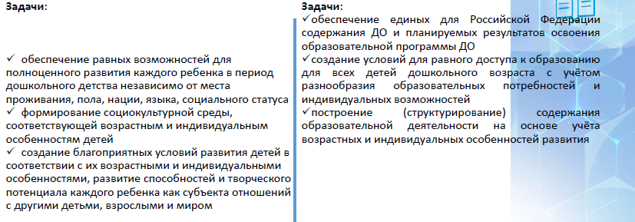

Slide 47
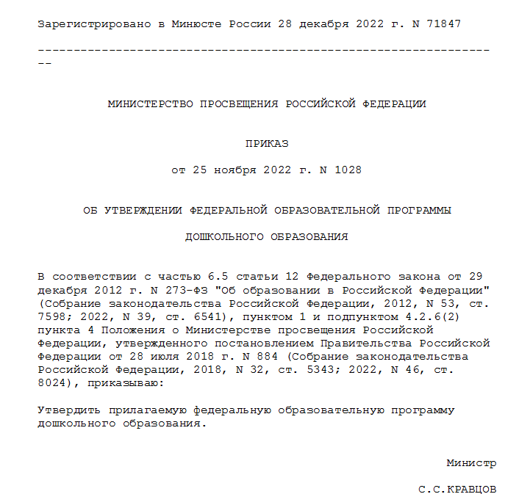

Slide 48
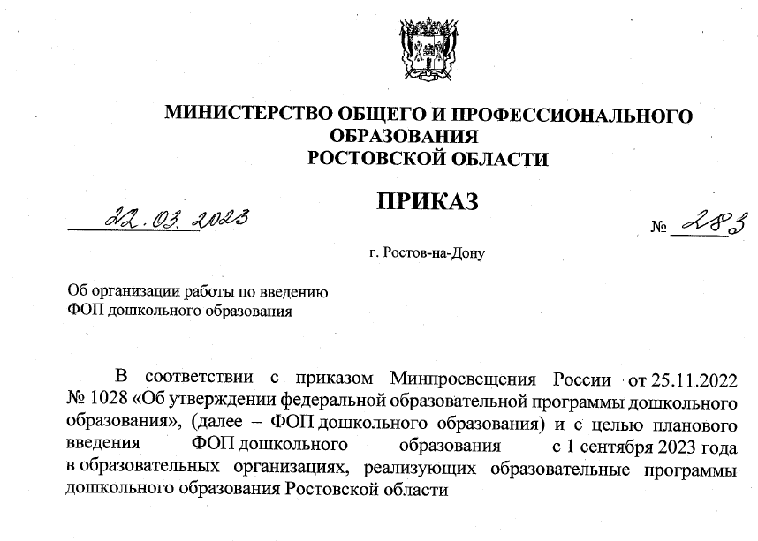

Slide 49
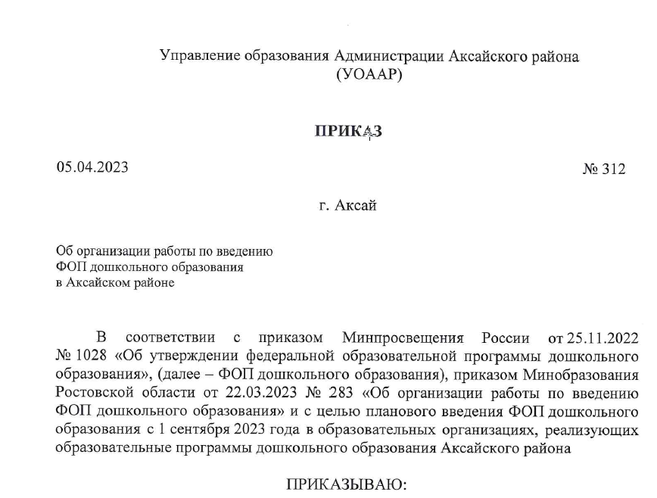

Slide 50
